Slide 1
Тема : «Основы налогообложения»
Подготовила
Учитель мл.кл.
Евсеева Е.С.

Slide 2
Давайте вспомним
Что такое налог?
А) обязательный платеж, установленный государством, направляемый на реализацию государственных задач
Б) необязательный платеж, направляемый на государственные нужды
В) обязательный платеж, установленный государством, направляемый на выплату зарплат работникам высших органов власти
2. Выбери лишнее. Виды налогов:
А) прямые
Б) бюджетные
В) косвенные

Slide 3
Давайте вспомним
3. Уплата установленных государством налогов и сборов это
А) право каждого гражданина РФ
Б) обязанность каждого гражданина РФ
4. Выбери все правильные ответы. Средства, получаемые от налогов, расходуются государством на:
А) выплату заработных плат работникам бюджетной сферы
Б) оборону страны
В) строительство торгово-развлекательных центров
Г) компенсацию убытков малому бизнесу
Д) выплаты по внешнему долгу

Slide 4
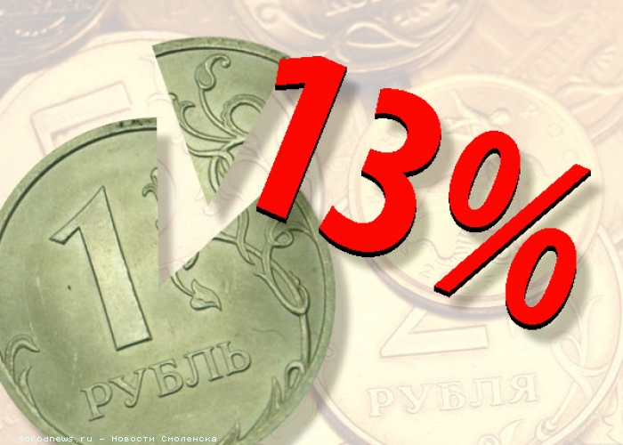
К основным видам налогов, которые платят граждане России относятся:
1) налог на доходы физических лиц ( НДФЛ) или подоходный налог
2) транспортный налог
3) земельный налог
4) налог на имущество физических лиц
Расчет налога:
сумма налога= ставка налога *налоговая база

Slide 5
Налог на доходы физических лиц ( НДФЛ) или подоходный налог
налог на доходы физических лиц – это федеральный налог, уплачиваемый физическими лицами при получении ими доходов, исчисляемый в процентах от суммы совокупного дохода в соответствии с законодательством
Заработная плата
Вознаграждения
Выигрыш
Полученные проценты по вкладам
Поступления от сдачи в аренду или продажу имущества

Slide 6
налогоплательщики
Резиденты РФ
Нерезиденты РФ
Законодательством установлены разные налоговые ставки по подоходному налогу для резидентов и нерезидентов РФ

Slide 7
Посчитаем
Заработная плата Игоря составляет 20 000 руб.
Работодатель обязан ежемесячно при начислении зп удерживать сумму налога по ставке 13% и перечислять её в бюджет.
Посчитаем, сколько будет уплачено налогов за год в бюджет?

Slide 8
Запомни
При получении дохода в денежной или натуральной форме необходимо заплатить подоходный налог
Ставка налога на доходы физ. лиц зависит от вида дохода и статуса налогоплательщика
В большинстве случаев при исчислении подоходного налога применяется ставка 13%
Часто обязанность по расчету и уплате подоходного налога возложена на налоговых агентов ( организации)
В иных случаях налогоплательщик должен самостоятельно рассчитать и заплатить налог (налоговая декларация)

Slide 9
Транспортный налог
Транспортный налог– это региональный налог, который необходимо уплатить, если в собственности имеется транспортное средство. Рассчитывается он исходя из мощности двигателя и категории транспортного средства
Автомобиль
Мотоцикл
Мотороллер
Катер, яхта
Моторная лодка
Воздушное средство

Slide 10
Налоговая ставка по тс
Мощность тс
Категория
субъект РФ
Например:
В одном из субъектов РФ на 2014г налог на легковой автомобиль до 100 л – 7,5руб с 1 л.с.,
свыше 250 л.с. – 150 руб.
С 2014 г. на налог влияет стоимость автомобиля и срок эксплуатации ( в месяцах)

Slide 11
Посчитаем
Петр, проживающий в Волгоградской обл. купил и поставил на учет 25 января 2013 г. Автомобиль с мощностью двигателя 250 л.с. 20 декабря 2013г. Петр продал автомобиль. Ставка транспортного налога в Волгоградской обл. на данный автомобиль 17,5 руб. с 1 л.с.
Посчитаем, сколько будет уплачено налогов за данный период в бюджет?

Slide 12
Запомни
Транспортный налог человек обязан заплатить, если на него зарегистрировано т.с.
Ставка транспортного налога выражена в руб. и зависит от вида т.с. и мощности двигателя
Для расчета налога необходимо знать мощность двигателя, вид т.с., срок владения в мес.
Сумма налога рассчитывается налоговым органом, уплачивается на основании налогового уведомления

Slide 13
Земельный налог
Земельный налог – это местный налог, уплачиваемый собственниками земельных участков. Исчисляется он в процентах от кадастровой стоимости земельного участка, находящегося в собственности, постоянном (бессрочном)
пользовании или пожизненном наследовании
Земельный участок

Slide 14
Посчитаем
Марк и Анна владеют земельным участком с 20 ноября 2013г. для целей личного подсобного хозяйства. Доля Марка 60%, Анны 40%. Кадастровая стоимость участка
100 000 руб. ставка налога максимальная 0,3%
Посчитаем суммы налога Марка и Анны.

Slide 15
Запомни
Земельный налог рассчитывается налоговым органом на основе кадастровой стоимости земли и сведений о регистрации прав на землю
Налогоплательщик уплачивает земельный налог на основе налогового уведомления
На сумму налога влияют срок владения землей , назначение земель и доля собственности

Slide 16
Налог на имущество физических лиц
Налог на имущество физических лиц- это местный налог, уплачиваемый гражданами, имеющими в собственности жилую и нежилую недвижимость. Исчисляется он в процентах от инвентаризационной стоимости объекта недвижимости.
Дом
Квартира
Комната
Дача
Гараж
доля*

Slide 17
Посчитаем
Семья из 4 человек имеет в общей совместной собственности без выделенных долей квартиру в городе N. Инвентаризационная стоимость составляет 600 000руб., ставка налога 1,5 %.
Посчитаем налог на имущество для каждого собственника.

Slide 18
Запомни
Обязанность по уплате налога на имущество возникает, если у гражданина есть собственность или доля в ней
Налог на имущество рассчитывают налоговые органы
Налогоплательщик уплачивает налог на основании налогового уведомления

Slide 19
Что ты запомнил?
Какие налоги платят физические лица в нашей стране? Что является объектами налогообложения?
От чего зависит размер транспортного налога?
Что представляет собой земельный налог?
Какой налог ты бы предложил ввести для улучшения жизни людей в твоём городе?

Slide 20
1. Какой налог самый высокий?
А) НДС; Б) налог на выигрыш; В) налог на прибыль.
2. Доход, получаемый собственником акций, называется
1) прибылью
2) капиталом
3) рентой
4) дивидендом
3. Срок исковой давности по налоговым делам составляет:
1) 2 года
2) 3 года
3) 4 года
4) 5 лет

Slide 21
4. Выберите лишнее. Участники налоговых отношений:
А) налоговые агенты
Б) налоговые органы
В) налоговые комиссары
5. Объекты налога:
А) доходы, имущество, товары и услуги;
Б) пенсии, автомобили;
В) плательщики налога.
6. Ставка налога:
А) сумма налога; Б) любой вид налога;
В) величина налога на единицу обложения.

Slide 22
7. Акцизы - это:
А) федеральные налоги; Б) региональные;
В) местные.
8. Спец. налог на некоторые виды продукции называется:
А) НДС; Б) налогом с продаж;
В) прямым налогом; Г) акцизом.
9. Подоходный налог в РФ является:
А) прогрессивным; Б) регрессивным;
В) пропорциональным.

Slide 23
Домашнее задание.

